Slide 1
Web服务器
App服务器
DB服务器
Internet/Intranet
IE
Firefox
DB
Chrome

Slide 2
信息需求
数据模式
处理需求
数据库设计
DBMS特征
典型应用
硬件、OS特征

Slide 3
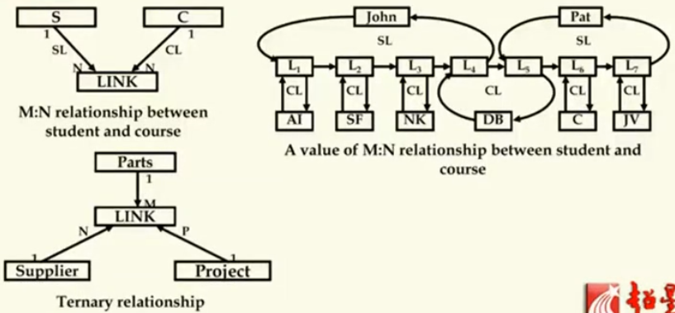

Slide 4
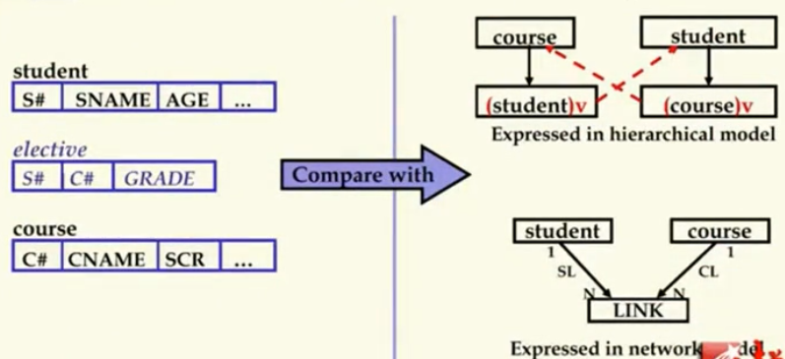
model

Slide 5
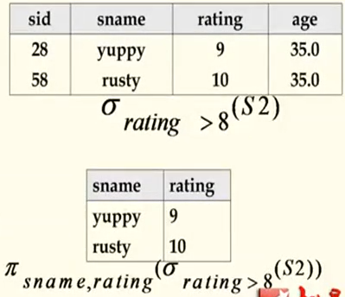
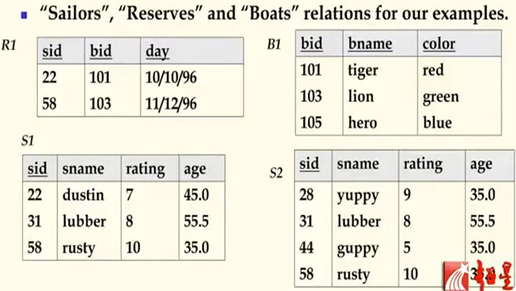
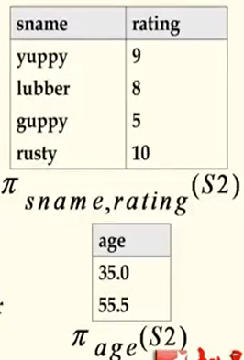
35.0

Slide 6
sno | pno
s1 | p1
s1 | p2
s1 | p3
s1 | p4
s2 | p1
s2 | p2
s3 | p2
s4 | p2
s4 | p4
pno
p2
pno
P2
p4
pno
p1
p2
p4
B1
B2
B3
sno
s1
s2
s3
s4
sno
s1
s4
sno
s1
A/B3
A/B2
A
A/B1

Slide 7
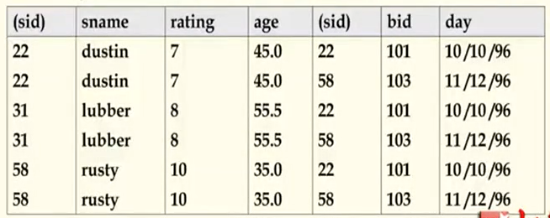
高校
合作
企业
承担
科研项目

